Slide 1
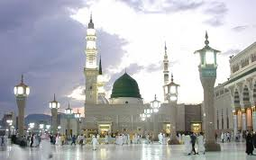
সবাইকে স্বাগতম

Slide 2
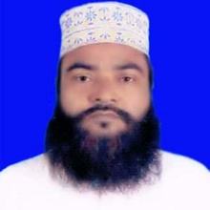
শিক্ষক পরিচিতি
মাও:আ,ও,ম ফারুক হোসাইন
সুপার
বড়দারোগা হাট সি,উ,ই দাখিল মাদ্রাসা
সীতাকুন্ড, চট্টগ্রাম মোবাইল:০১৮১৮৪৩৩৪৮৬
ইমেইল:aomfaruk1177@gmail.com

Slide 3
পাঠ পরিচিতি
শ্রেনি - ৯ম
বিষয় - ইসলামের ইতিহাস
অধ্যায় - দ্বিতীয়
প্রথম - পরিচ্ছেদ

Slide 4
শিখনফল
এই পাঠ শেষে শিক্ষার্থীরা ---------
১। মদিনার ইহুদিগন কয়টি শাখায় বিভক্ত ছিল ও শাখার নাম উল্লেখ করতে পারবে ।
২। সনদের ৫৩টি ধারার মধ্যে ১৫টি ধারা বর্ণনা করতে পারবে ।
৩। সনদের গুরুত্ত ব্যাখ্যা করতে পারবে ।

Slide 5
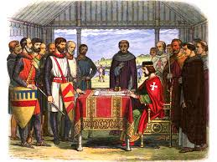
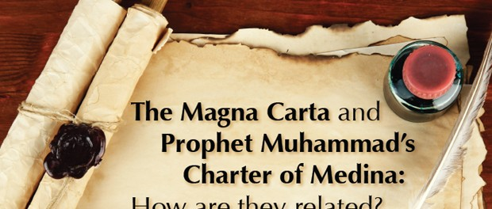
আমরা কিছু চিত্র দেখি

Slide 6
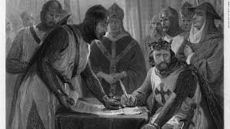
আমরা আরও কিছু চিত্র দেখি

Slide 7
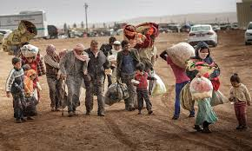
আজকের পাঠ শিরনাম
মদিনার অধিবাসি ও সনদ

Slide 8
মদিনার অধিবাসি
মদিনায় বসবাসরত ইহুদিগন তখন তিনটি শাখায় বিভক্ত ছিল । (১)বানু কাইনুকা (২)বানু নাজির । (৩)বানু কুরায়জা । হজরত মোহাম্মাদ সাঃ ৬২২খ্রঃ মক্কা হতে মদিনা আসেন ।তিনি মদিনায় এসে মসজিদ আল নবি নামে ইস্লামের প্রথম মসজিদ স্তাপন করেন । মক্কাহ থেকে হিজরতকারি মুসলমানদের “মুহাজেরিন” এবং আশ্রয়দান কারি মদিনায় মুসলমানদের “আনসার” নামে অভিহিত করা হয় ।মদিনায় তখন পাঁচ শ্রেনির অধিবাসি ছিল । মুহাজেরিন , আনসার,ইহুদি,খৃীসটান ও মূশরিক । এ দলের নেতা ছিলেন আব্দুল্লাহ ইবনে উবায় ,ইবনে শালূল ।

Slide 9
মদিনা সনদের ধারা সুমুহ
১। সনদের শরিক দলের অন্যান্য লকদের থেকে সতন্ত্র একটি উম্মাহ বা জাতি ।
২। এই সহিফাই অঙ্গিকারাবদ্দহ লোকদের জন্য ইয়াসরিব উপত্যাক্যা পবিত্র ।
৩। ইয়াসরিবকে অতর্কিত হামলাকারীদের বিরুদ্ধে তারা একে অপরকে সাহায্য করবে ।
৪। ইহুদি সম্প্রদায়ের মিত্রগন ও সমান স্বাধীনতা ও নিরাপত্তা ভোগ করবে ।
৫। যুদ্ধের সময় ইহুদিগন মুসলমানদের সঙ্গে সমভাবে যুদ্ধের ব্যায়ভার বহন করবে ।
৬। কোন মুমিন একজন মুশ্রিকের জন্য একজন মুমিনকে হত্যা করবেনা বা কোন মুস্রিক মুমিনের বিরুদ্ধে সাহায্য করবেনা ।
৭। কেউ কুরাইশদের বা অন্য কোন বহিঃসূত্রদের সাথে মদিনাবাসি বিরুদ্ধে কোনরূপ সড়যন্ত্র করতে পারবেনা
৮। কোন ব্যক্তি অপরাধ করলে তা ব্যক্তিগত অপরাধ হিসাবে গন্য হবে ।এর জন্য তার সম্প্রদাইকে দায়ী করা জাবেনা ।

Slide 10
৯। মুসলমান ও অমুসলমান সকলে নিজ নিজ ধর্ম পালন করবে ।
১০। রাসুলের অনুমতি ছাড়া মদিনার কোন শম্প্রদায় কারও বিরুদ্ধে যুদ্ধ ঘোষণা করতে পারবেনা
১১। কারো মধ্যে মতবিরোধ দেখা দিলে তা মীমাংসার জন্য আল্লাহ এবং রাসুলের উপর ন্যাস্ত করতে হবে ।
১২। আশ্রিত ব্যক্তি আশ্রয়দান কারির মতয় ,যতক্ষন পর্যন্ত যেকোনো অন্যায় বা বিশ্বাস ঘাতকতা করবেনা ।
১৩। এই সহিফাই যা আছে আল্লাহ তার সত্যতার সাক্ষি এবং রক্ষাকারি ।
১৪। আল্লাহ সৎ ও ধরমভিরুদের রক্ষাকারী এবং মোহাম্মাদ সাঃ আল্লাহর রাসুল ।
১৫। যে সকল ইহুদি আমাদের অনুসারি হবে তারা আমাদের সাহায্য পাবে এ সম্পর্ক ততদিন বর্তমান থাকবে যতদিন তারা
মুসুলমানদের ক্ষতি করবেনা ।

Slide 11
মদিনা সনদের গুরুত্তঃ
১। প্রথম লিখিত সংবিধানঃ-
২। রাজনৈতিক প্রজ্ঞার পরিচয়ঃ-
৩। সম্প্রিতি ও ভ্রাতৃত্ব বোধ প্রতিস্টাঃ-
৪। ধর্মীয় স্বাধীনতা প্রতিস্টাঃ-
৫। মদিনার পুনরগঠন ও রাসুলের শ্রেষ্ঠত্বঃ-
৬। ইসলামি রাস্ট্র প্রতিস্টাঃ-

Slide 12
মূল্যায়ন
১। মদিনায় কয়টি গোত্র ছিলো ? কি কি?
২। ইহুদিরা কয়টি শাখায় বিভক্ত ছিলো কি কি ?
৩। মুহাজেরিন কাকে বলে ?
৪। আনসার অর্থ কি আনসার কাকে বলে ?
৫। মদিনায় কতো শ্রেনির লোক বসবাস করত?
৬। আব্দুল্লাহ ইবনে উবায় কে ছিলেন ?
৭। মদিনা সনদের ধারা কতটি ?

Slide 13
একক কাজ
1। মদিনা সনদের ধারা কতটি ?
2। মদিনা সনদের গুরুত্ত উল্লেখ করো ?

Slide 14
জোড়ায় কাজ
১। মদিনা সনদের প্রয়জনিয়তা বর্ণনা করো ।
২। মদিনা সনদের ১০ টি ধারা লিখ ।
৩। মদিনা সনদের গুরুত্ত উল্লেখ করো ।

Slide 15
বাড়ির কাজ
ইসলামের প্রথম লিখিত সংবিধান কোনটি ? সে সম্পর্কে একটি অনুচ্ছেদ লিখে আনবে ।

Slide 16
খোদাহাফেজ

